Slide 1
Право
- Один из способов регулирования общественных отношений.

Slide 2
Комендантский час
Это ограничение нахождения несовершеннолетних в возрасте до 16 лет в ночное время в общественных местах без сопровождения родителей или законных представителей (опекуны, попечители).
Под ночным временем понимается:
В период с 1 октября по 31марта – с 22.00 до 06.00 часов.
В период с 1 апреля по 30 сентября – с 23.00 до 06.00 часов.

Slide 3
Формы правления государства
Аристотель выделил 5 форм государства:
Монархия - это форма правления, при которой главой государства является лицо, занимающее этот пост в порядке престолонаследия.
Олигархия – власть немногих.
Аристократия – правление знати.
Охлократия – власть толпы.
Демократия – власть народа.
Позднее стали появляться и другие формы правления: геронтократия (власть стариков), технократия (власть научно-технических специалистов), медиократия (власть посредственности).

Slide 4
Символы России
Флаг Российской Федерации.

Slide 5
Символы России
Герб России

Slide 6
Символы России
Гимн России
Музыка и основа текста были заимствованы из гимна Советского Союза, мелодию к которому написал Александр Александров на стихи Сергея Михалкова и Габриэля Эль-Регистана.
Россия — священная наша держава, Россия — любимая наша страна. Могучая воля, великая слава — Твоё достоянье на все времена!
Славься, Отечество наше свободное, Братских народов союз вековой, Предками данная мудрость народная! Славься, страна! Мы гордимся тобой!

Slide 7
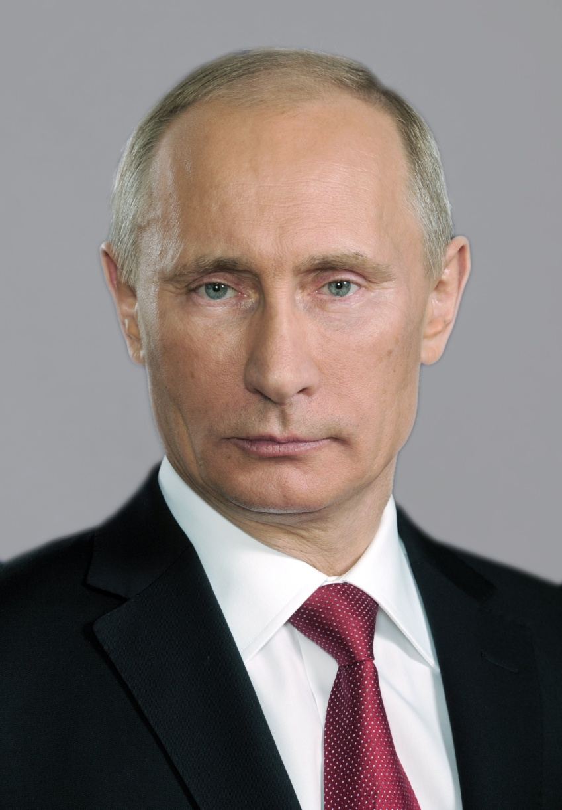
Глава государства – президент, Владимир Владимирович Путин

Slide 8
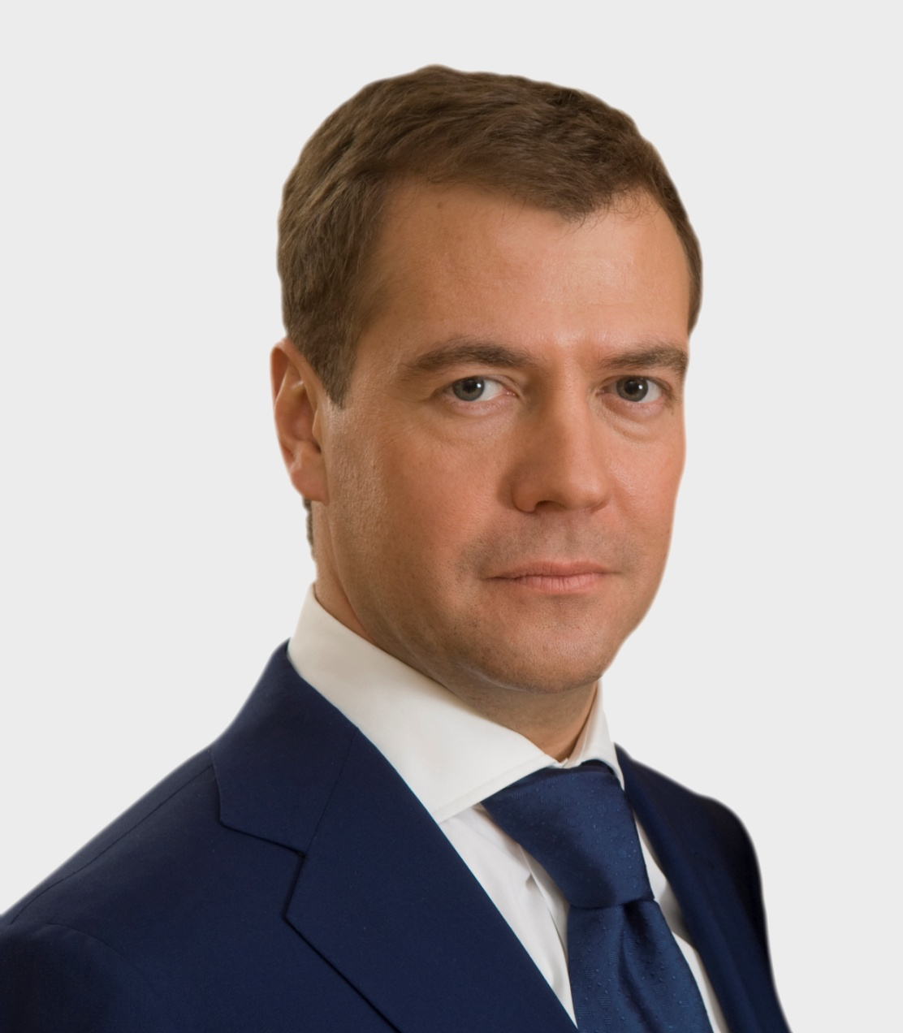
Председатель правительства РФ – Дмитрий Анатольевич Медведев.

Slide 9
Основной закон государства – Конституция.
Принята народом Российской Федерации 12 декабря 1993 года. Вступила в силу со дня официального опубликования 25 декабря 1993 года.
И первые статьи конституции таковы:
1. Российская Федерация - Россия есть демократическое федеративное правовое государство с республиканской формой правления.
2. Наименования Российская Федерация и Россия равнозначны.

Slide 10
Аббревиатуры
Аббревиатуры – это сокращенное слово или словосочетание. Аббревиатуры часто встречаются в нашей жизни, вот некоторые из них:
РФ – Российская Федерация.
МГУ – Московский государственный университет
УК РФ – уголовный кодекс Российской Федерации.
ГК – городской комитет
МИД – Министерство иностранных дел
НИИ – научно-исследовательский институт

Slide 11
Права детей
С рождения ребёнок имеет ПРАВО:
- на имя; -жить и воспитываться в семье, насколько это возможно; -знать родителей и жить с ними (если это не противоречит интересам ребёнка); -на заботу и воспитание родителями (или лицами, их заменяющими); -на всестороннее развитие и уважение человеческого достоинства; -выражать своё мнение при решении в семье любого вопроса, затрагивающего его интересы; -на защиту своих прав и законных интересов родителями (лицами, их заменяющими), органами опеки и попечительства, прокурором и судом; -на гражданство; -иметь на праве собственности имущество (полученное в дар или в наследство, а и также приобретённое на средства ребёнка); - на самостоятельное обращение в органы опеки и попечительства за защитой своих прав.
С 6 лет добавляются ПРАВА:
-совершать мелкие бытовые сделки; - совершать сделки, направленные на безвозмездное получение выгоды, не требующие нотариального заверения или государственной регистрации, совершать сделки по распоряжению средствами, предоставленными родителями или другими людьми, с согласия родителей для определённой цели или свободного распоряжения.

Slide 12
С 8 лет добавляются ПРАВА:
-на участие в детском общественном объединении.
С 10 лет добавляются ПРАВА:
-на учёт своего мнения при решении в семье любого вопроса; -быть заслушанным в ходе любого судебного разбирательства; -давать согласие на изменение своего имени и фамилии, на восстановлении родителя в родительских правах, на усыновление или передачу в приёмную семью.
С 14 лет добавляются ПРАВА:
-получить паспорт гражданина РФ; -самостоятельно обращаться в суд для защиты своих прав; -требовать отмены усыновления; -давать согласие на изменение своего гражданства; -требовать установления отцовства в отношении своего ребёнка в судебном порядке; -работать в свободное от учёбы время с согласия одного из родителей, не более 4 часов в день; -заключать любые сделки с согласия родителей, лиц, их заменяющих; -самостоятельно распоряжаться своим заработком, стипендией; -самостоятельно осуществлять права автора произведения, науки, литературы или искусства, изобретения или другого результата своей деятельности; -вносить вклады в банки и распоряжаться ими; -управлять велосипедом при движении по дорогам, учиться вождению мотоцикла; -участвовать в молодёжном общественном объединении.

Slide 13
С 15 лет добавляются ПРАВА:
-работать, с согласия профсоюза, не более 24 часов в неделю на льготных условиях, предусмотренных трудовым законодательством (сокращенная рабочая неделя-24 часа, др., трудовые льготы).
С 16 лет добавляются ПРАВА:
-вступать в брак при наличии уважительных причин с разрешения органа самоуправления (в некоторых субъектах федерации законом может быть установлен порядок и условия вступления в брав с учётом особых обстоятельств до 16 лет); -работать не более 36 часов в неделю на льготных условиях, предусмотренных трудовым законодательством; быть членом кооператива; -управлять мопедом при движении по дорогам, учиться вождению автомобиля; -быть признанным полностью дееспособным (получать все права 18-ти летнего)по решению органа опеки и попечительства (с согласия родителей) или суда (в случае работы по трудовому договору или занятия предпринимательской деятельностью с согласия родителей).
С 18 лет добавляются ПРАВА:
человек становится совершеннолетним, т.е. может иметь и приобретать своими действиями все права и обязанности, а также нести за свои действия полную ответственность. Дальнейшие ограничения прав по возрасту связаны с занятием ответственных государственных должностей: стать депутатом государственной Думы можно с 21 года, судьёй федерального районного суда- с 25 лет. Президентом РФ с 35 лет. Действуют также разные «возрастные» правила, связанные с трудом и социальным обеспечением: запрещено использовать труд человека до 21 года на тяжёлых работах и работах с вредными и опасными условиями труда, а в 60 лет мужчины и в 55 лет женщины по общему трудовому правилу получают право на пенсию, но для ряда профессий этот возраст снижен.

